Slide 1
POSICIONAMIENTO TERAPÉUTICO
Silvia Fénix Caballero
Especialista en Farmacia Hospitalaria
Hospital Universitario Puerto Real (Cádiz)
MÓDULO 3: SELECCIÓN DE MEDICAMENTOS Y GUIA FARMACOTERAPÉUTICA

Slide 2
ÍNDICE
Eficacia
Seguridad
Eficiencia
Conveniencia
1.
Criterios de selección de medicamentos:
2.
Concepto de ATE y niveles de evidencia de equivalencia terapéutica
3.
Papel de la evaluación económica
4.
Umbrales de coste efectividad

Slide 4
INTRODUCCIÓN
Aprobación nuevo medicamento
Ensayos clínicos
¿Aporta ventajas terapéuticas?
40 P.A.
(2002)
Me too
15 (37,5%)
No mejora significativa
No beneficios en salud
¿Riesgo?
Lugar en terapéutica
Cuesta Terán MT, Martínez de la Gándara M, Martínez Vallejo M. Nuevos principios activos: revisión 2002 (2ª parte). Inf Ter Sist Nac Salud 2003;27(2):57-75.

Slide 5
Eficacia
Seguridad
PRIMARIOS
Capacidad de los fármacos para conseguir una mejora de salud.
Selección fármaco: sopesar eficacia y seguridad → beneficio neto favorable?
Eficiencia (factores relativos al coste)
Conveniencia (factores relativos a la administración)
SECUNDARIOS
Beatriz Calderón, Francisco Puigventós - EL POSICIONAMIENTO TERAPÉUTICO DE LOS MEDICAMENTOS El Comprimido nº 10, julio 2007

Slide 6
EFICACIA
Ensayos clínicos comparativos
Variables clínicas finales u orientadas al paciente
Vs.
Variables intermedias o subrogadas
Reducción de eventos cardiovasculares
Reducción de tensión arterial
Beneficios clínicos reales no comprobados
Necesarios resultados ulteriores sobre reducción de morbilidad, mortalidad o curación.
Atosibán en parto prematuro
¿?

Retrasa parto prematuro

No resultados beneficiosos sobre la morbimortalidad fetal y neonatal
Aumento de morbimortalidad en embarazos muy prematuros
Evidencia 1-2: estudios que se centren en variables clínicas finales
Consenso SORT (2004)
Evidencia 3: estudios que se centren en variables intermedias

Slide 7
SEGURIDAD
Gravedad de la enfermedad a tratar y comparar con la de las alternativas disponibles
Gravedad del efecto adverso
Frecuencia del efecto adverso
Experiencia de utilización
Probabilidad de la interacción
Ensayos clínicos: seguridad comparada
Poca potencia para detectar efectos adversos de baja frecuencia y los que se manifiestan a largo plazo
Otras fuentes de información de seguridad
— Estudios en fase IV o realizados en poblaciones más grandes o menos seleccionadas.
— Sistemas de notificación espontánea de reacciones adversas, como la tarjeta amarilla.
— Estudios epidemiológicos realizados en bases de datos sanitarias.
— Revisiones sistemáticas de los ensayos clínicos y de estudios epidemiológicos observacionales.

Slide 8
CONVENIENCIA - ADECUACIÓN
Administración, posología, disponibilidad, aceptabilidad
Disminuir las molestias para el paciente y facilitar el cumplimiento
Vía oral preferible a la parenteral
1 toma al día mejor que 3
Ventajas en adecuación
Eficacia / efectividad
Reducir complejidad
Mejora en adherencia
Dosis única diaria
¿Comodidad a un coste razonable?
COSTE
Coste relativo por día de tratamiento
Coste de adquisición, administración, monitorización
Coste comparativo del medicamento frente a alternativas
¿Balance beneficio/riesgo?
Similar
Menor coste
Máxima eficiencia
Mejor
Valorar
Pacientes que más se van a beneficiar
EVALUACIÓN FARMACOECONÓMICA

Slide 9
ALTERNATIVAS TERAPÉUTICAS EQUIVALENTES

Slide 10
INTRODUCCIÓN
Fármacos
=
Indicación
Posicionamiento terapéutico y gestión eficiente
Consideración como ATE
MINIMIZACIÓN DE COSTES
No sólo por seleccionar el más económico sino por promover la competencia de precios en los procesos de adquisición.

Slide 11
¿ALTERNATIVAS TERAPÉUTICAS EQUIVALENTES?
“Conjunto de fármacos para los que la evidencia científica disponible no muestra un beneficio clínicamente relevante por la utilización de uno u otro en la mayoría de los pacientes que presentan un proceso clínico determinado”.
Se podrían seleccionar indistintamente en dichos pacientes
(posibles excepciones en grupos de pacientes concretos).
Se basa en que, en la mayoría de los pacientes, no existen resultados objetivos de eficacia/seguridad que obliguen a decantarse por un fármaco o por otro en la decisión terapéutica.
Razonable y exigible utilizar el más ventajoso a nivel de gestión económica.
Adecuada optimización de los recursos
Guía de Hospitales de Andalucía, disponible en www.safh.org
Rodríguez Artalejo F. Los costes de la asistencia sanitaria y el consumo de medicamentos. En: Rey Calero J Fundamentos de Epidemiología Clínica, Madrid 1995 Ed. Mc.Graw-Gill
Alegre-del Rey EJ, Fenix-Caballero S, Castaño Lara R, Sierra-Garcia F. Evaluación y posicionamiento de medicamentos como alternativas terapéuticas equivalentes. Med Clin (Barc). 2014;143(2):85–90

Slide 12
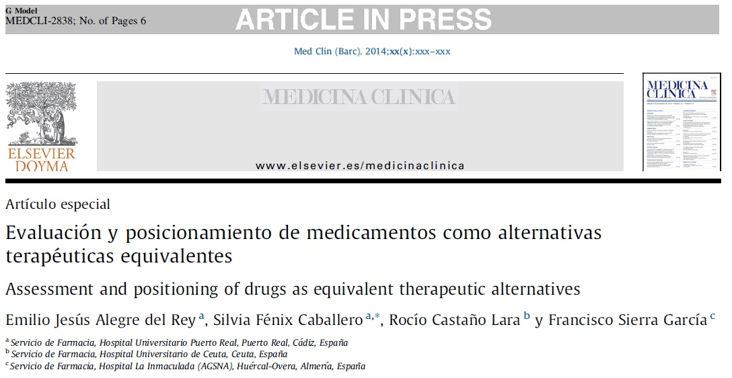
GUÍA “ATE”
OBJETIVO:
Evaluar la posible equivalencia en cuanto a la eficacia relativa de dos alternativas que se desean comparar para su posicionamiento terapéutico.
Aporta una interpretación de la diferencia y una recomendación para su posicionamiento en cuanto a la eficacia.
Es una herramienta que aporta unos criterios de comparación:
la decisión final será del evaluador.

Slide 13
DATOS DE PARTIDA
Mejor evidencia disponible:
Búsqueda exhaustiva en la literatura
Metanálisis → ECA comparativos
CI ajustada → ECA frente comparador común
→ Compilación de resultados de la búsqueda
→ La validez de estos criterios está directamente relacionada con la calidad de los estudios de partida.
Según el nivel de evidencia se preferirán:
ECA o metanálisis de ECA que comparen directamente los dos fármacos.
CI ajustada de ECA frente comparador común (Bucher)
Estudios de cohortes comparativos entre los fármacos

Slide 14
DATOS DE PARTIDA
Elegir la variable principal para la determinación de equivalencia:
Mayor relevancia clínica que permita comparación adecuada de los fármacos mediante la evidencia disponible.
Preferible variable principal de los ECA
Resultados de eficacia: RAR -RR, HR- IC95%
Variable binaria
(evento / no evento)
RAR, RR, HR
IC95%
Diferencia de medias / medianas
Variable continua
IC95%, desviación estándar

Slide 15
DATOS DE PARTIDA
C) Determinar el valor DELTA
(máxima diferencia que se considera clínicamente irrelevante)
Por orden de preferencia:
Valor delta establecido por agencias evaluadoras (EMA / FDA).
Propuesto por paneles de expertos, preferiblemente independientes.
Utilizado en EC de equivalencia / no inferioridad.
Valor de referencia utilizado para el cálculo de muestra:
Utilizado en EC con comparador activo.
Utilizado para el cálculo de muestra utilizado en EC frente a placebo.
Fracción de resultado de un fármaco frente a placebo → se ha empleado el 50% (discutible, justificar)
Tipo de variable: variable final de gran relevancia clínica el valor delta debe ser más reducido que si es variable intermedia o de menor relevancia clínica.

Slide 16
DATOS DE PARTIDA
D) Considerar implicaciones para el paciente de un resultado peor en la variable considerada
El fallo de tratamiento inicial implica perjuicio grave/irreversible para el paciente, que no pueda ser corregido con la administración de una segunda línea de tratamiento.
Esto condiciona los criterios de posicionamiento
E) Evaluar criterios de selección complementarios
Para la declaración definitiva de ATE hay que considerar
Seguridad
ATE en eficacia
Comodidad / adecuación paciente
Comodidad / adecuación S. Sanitario
Comprobar si existen diferencias que impidan considerarlos ATE.

Slide 17
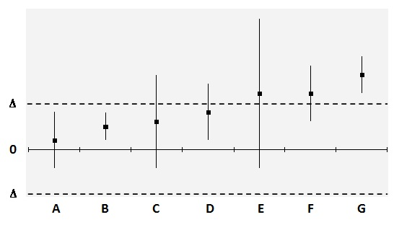
CRITERIOS “ATE"
Diferentes posibilidades
Diferencia estadísticamente significativa
Atraviesa el valor neutro
NO DIFERENCIA ESTADÍSTICAMENTE SIGNIFICATIVA
0 para RAR
1 para RR y HR
Medida del riesgo (RAR, RR, HR, diferencia de medias)
Dentro o fuera del intervalo ± Δ
IC95% incluido en ± Δ
EQUIVALENCIA CLÍNICA
IC95% y ± Δ
Sobrepasa parcialmente
Totalmente fuera

Slide 18
CRITERIOS “ATE"
Equivalente estadística y clínicamente
Equivalencia clínica
Diferencia estadística
(se considera irrelevante)
Diferencia probablemente relevante
Diferencia estadística
>50% fuera del ± Δ
Diferencia relevante
Diferencia estadística y clínicamente relevante
ATE
No ATE
Argimón JM. El intervalo de confianza: algo más que un valor de significación estadística. Med Clin (Barc) 2002;118(10):382-4.
Delgado O, Puigventós F, Pinteño M, Ventayol P. Equivalencia Terapéutica: Concepto y niveles de evidencia. Med Clin (Barc) 2007;129(19):736-45.

Slide 19
CRITERIOS “ATE"
Probable equivalencia clínica
El IC95% sobrepasa el margen de equivalencia
No hay seguridad de que exista diferencia (pues es estadísticamente no significativa)
Probabilidad de diferencia clínicamente relevante es < 50% (la mayor parte del IC está en el rango de equivalencia)
ATE
Fracaso no comporta perjuicio grave / irreversible
Fracaso SÍ comporta perjuicio grave / irreversible
No ATE
Excepción: probabilidad reducida de resultado fuera de ± Δ
(calculadora de Shakespeare et al o por la regla empírica o de las tres sigmas)
ATE en mayoría de los pacientes → considerar criterios secundarios
En todo caso, esta consideración como ATE deber ser bien argumentada
Casos dudosos/no concluyentes
Shakespeare TP, Gebski VJ, Veness MJ, Simes J. Improving the interpretation of clinical studies by use of confidence levels, clinical significance curves, and risk-benefit contours. Lancet 2001; 357: 1349-1353.

Slide 20
CRITERIOS “ATE"
Posible diferencia relevante
Medida del riesgo fuera del intervalo ± Δ
IC95% mayoritariamente fuera del margen de equivalencia
Existe diferencia estadísticamente significativa
Diferencia estadísticamente no significativa
Mayor parte del IC95% dentro del intervalo ± Δ
Diferencia probablemente irrelevante
Diferencia estadística
>50% fuera del ± Δ
No ATE
Fracaso SÍ comporta perjuicio grave / irreversible
Fracaso no comporta perjuicio grave / irreversible
Obtener evidencia de mayor precisión
El IC95% es suficientemente estrecho, siempre inferior al intervalo de equivalencia.
Consideramos que son ATE siempre que el fracaso no suponga perjuicio grave/irreversible.
Observar resultados de los fármacos frente a los comparadores comunes
Mismo resultado
(ambos mejores o sin diferencias significativas)
ATE
Si uno resulta significativamente mejor que el estándar de tratamiento
No ATE

Slide 21
INTERPRETACIÓN DE LA DIFERENCIA
Interpretación (diferencia con significación estadística + relevancia clínica) | Diferencia de eficacia NO supone un perjuicio grave/irreversible | Diferencia de eficacia SÍ supone un perjuicio grave/irreversible
A. EQUIVALENTE (estadística y clínicamente) | ATE | ATE
B.CLÍNICAMENTE EQUIVALENTE (diferencia irrelevante) | ATE | ATE
C. PROBABLE EQUIVALENCIA CLÍNICA | ATE | no ATE*
D.DIFERENCIA PROBABLEMENTE IRRELEVANTE | ATE | no ATE
E. POSIBLE DIFERENCIA RELEVANTE | ATE* | no ATE
F. DIFERENCIA PROBABLEMENTE RELEVANTE | no ATE | no ATE
G. DIFERENCIA RELEVANTE | no ATE | no ATE

Slide 22
¿Cómo se pueden tomar decisiones en cuanto al uso de medicamentos?
Basadas sólo en datos de EFICACIA/SEGURIDAD:
Maximizar el beneficio terapéutico individual sin tener en cuenta el consumo de recursos necesarios
Basadas sólo en datos de COSTE:
Utilizar sistemáticamente la opción terapéutica de menor coste, sin que los datos de eficacia sean prioritarios.
EVALUACIÓN ECONÓMICA
COSTES
RESULTADOS EN SALUD
Decisiones basadas en ambos: costes y resultados obtenidos

Slide 23
¿Qué son y para qué sirven los estudios de Farmacoeconomía?
Conocer eficiencia de nuevas alternativas terapéuticas respecto a las ya existentes
Aportar datos que permitan un mejor uso racional de los medicamentos: priorizar en las opciones terapéuticas a emplear de forma rutinaria
EVALUACIÓN ECONÓMICA
Estudio comparativo entre alternativas teniendo en cuenta sus costes y sus resultados en salud.
Herramienta para favorecer la toma de decisiones a fin de obtener el máximo beneficio con unos recursos limitados.
COSTES
RESULTADOS EN SALUD
Unidades monetarias

Slide 24
IGUALES EFECTOS SOBRE LA SALUD:
COMPARAMOS COSTES
COSTES
R.SALUD
Se busca la alternativa más económica de las opciones estudiadas
Análisis de minimización de costes
Es el más simple de todos los análisis de evaluación económica
Finalidad: identificar, cuantificar y valorar los costes de dos o más alternativas
Demostrar igualdad en efectos de salud: evidencia
¿Cuál de las estrategias es más barata (y más eficiente) de entre las que se comparan, si los resultados son “razonablemente” iguales?

Slide 25
EFECTIVIDAD medida en términos clínicos
COSTES
R.SALUD
Permiten comparar varias intervenciones sanitarias dirigidas a un mismo resultado común
Análisis de coste-efectividad
Resultados en salud: mismas unidades naturales que pueden utilizarse en la práctica clínica habitual
-Reducción de la carga viral del VIH
-Número de fracturas evitadas
-Supervivencia global
Estas unidades naturales son las que permiten determinar si una intervención logra o no sus objetivos, es decir, si es o no efectiva.
Fármacos que aportan un valor terapéutico
Intervenciones prioritarias para maximizar el beneficio producido por los recursos económicos disponibles

Slide 26
COSTES
R.SALUD
Años de vida ajustados por calidad
(AVAC = QALY)
Permiten comparar tratamientos cuya efectividad se mide de forma distinta
Análisis de coste-utilidad
Valoraciones subjetivas que los pacientes hacen del efecto del tratamiento
Utilidad: medida de las preferencias de los pacientes en relación con su estado de salud o resultado de una intervención determinada
Valores de utilidad usados para crear una escala de medición de resultados, ajustados por la calidad

Slide 27
COSTES
R.SALUD
Unidades monetarias
Compara el coste de una intervención médica con el beneficio que produce
Análisis de coste-beneficio
El análisis coste-beneficio es un tipo de estudio que compara tanto los costes como las consecuencias en valor monetario.
Información sobre el beneficio neto de una intervención sanitaria → ¿compensa en términos económicos?

Slide 28
POSICIONAMIENTO

Slide 29
Toma de decisiones, basadas en…
Si hay evidencia de equivalencia o de superioridad
Si hay superioridad, si supera o no los umbrales de CEI por AVAC
Si es asumible el impacto presupuestario por parte del SNS
Evidencia de equivalencia
Evidencia de superioridad
Medicamentos con evidencias de mayor eficacia (mejor relación beneficio riesgo)
Estudios de equivalencia
Análisis ATE
Minimización de costes
Coste eficacia incremental
Fármacos equivalentes terapéuticamente, pueden utilizarse de manera intercambiable
Coste incremental de un tratamiento completo
NNT
Beneficio clínico similar
CEI = NNT x (Coste A - Coste B)

Slide 30
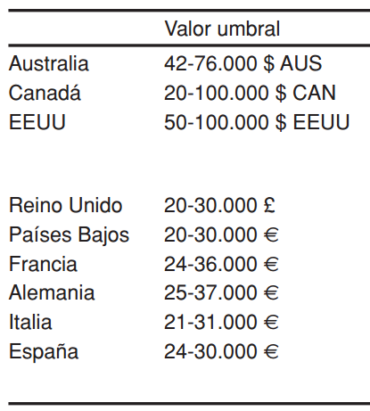
2
UMBRALES DE COSTE EFECTIVIDAD INCREMENTAL POR AVAC
AP: 50%
Gasto farmacéutico
Contención del gasto
AH: 15-20%
NICE:
20.000 £ / AVAC
30.000 £ / AVAC, en determinadas indicaciones
NICE-EoL:
40.000-50.000 £ /AVAC
Coste-efectividad
Coste-utilidad
AVG
AVAC
“¿Cuánto está dispuesto a pagar un sistema de salud por un año de vida ajustado por calidad ganado?”
RECURSOS LIMITADOS
Superioridad, si supera o no los umbrales de CEI por AVAC
Si es asumible el impacto presupuestario por parte del SNS
De Cock E et al. Valor umbral del coste por año de vida ganado para recomendar la adopción de tecnologías sanitarias en España: evidencias procedentes de una revisión de la literatura. Pharmaeconomics 2007;4(3):97-107.
Notes:
30

Slide 31
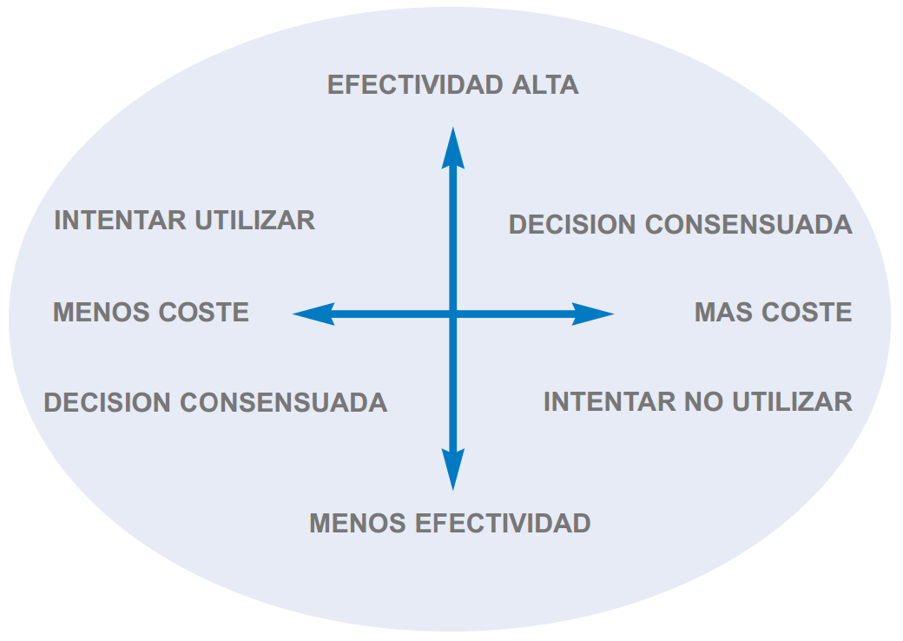
Dos aspectos básicos para ayudar al posicionamiento de un nuevo medicamento: impacto presupuestario y relación coste-efectividad
La técnica de evaluación económica elegida depende de la naturaleza de los beneficios que se van a estudiar.

Slide 32
CONCLUSIONES
Selección de un fármaco → sopesar eficacia y seguridad
¿Beneficio neto favorable?
Proceso riguroso, independiente, transparente, sistemático
Relación beneficio-riesgo
Relación coste-conveniencia
Elaboración de conclusiones y PT
1. Resumen de beneficio/riesgo y de coste/efectividad
- Principales mejoras en la relación beneficio-riesgo respecto a las alternativas
- Evaluación de la relación beneficio-riesgo para subgrupos de pacientes.
- Evaluación de la utilidad/necesidad en el hospital
- Evaluación de la relación coste/efectividad
2. Condiciones de uso y posicionamiento terapéutico
Fármacos disponibles.
Qué aporta el nuevo fármaco
A quién aporta ventajas (subgrupos)
¿GFT? ¿Equivalente terapéutico?
Pacientes más beneficiados
PROTOCOLOS TERAPÉUTICOS

Slide 33
GRACIAS

